Slide 1
Bài 05: Vòng lặp while và menu tương tác
Nhập môn lập trình (111155)
Lặp tới khi điều kiện thay đổi: điều kiện dừng, break, menu dòng lệnh

Slide 2
Bài 05: Vòng lặp while và menu tương tác
Mục tiêu buổi học
Phân biệt khi nào dùng for, khi nào dùng while
Thiết lập điều kiện dừng, tránh vòng lặp vô hạn
Dùng break, continue
Xây dựng menu dòng lệnh chạy tới khi chọn Thoát
Notes:
1,5 tiết lý thuyết, 3,5 tiết thực hành. CLO1, CLO2.

Slide 3
Bài 05: Vòng lặp while và menu tương tác
Câu hỏi mở đầu
Máy bán nước không biết trước có bao nhiêu khách
Hiện menu → nhận lựa chọn → trả nước → quay lại chờ
Chương trình của bạn cần chạy tới khi người dùng chọn "Thoát"
Hoạt động: Kể tên 3 ứng dụng hằng ngày hoạt động theo kiểu "lặp tới khi thoát".

Slide 4
Phần 1: while và điều kiện dừng
Bài 05: Vòng lặp while và menu tương tác

Slide 5
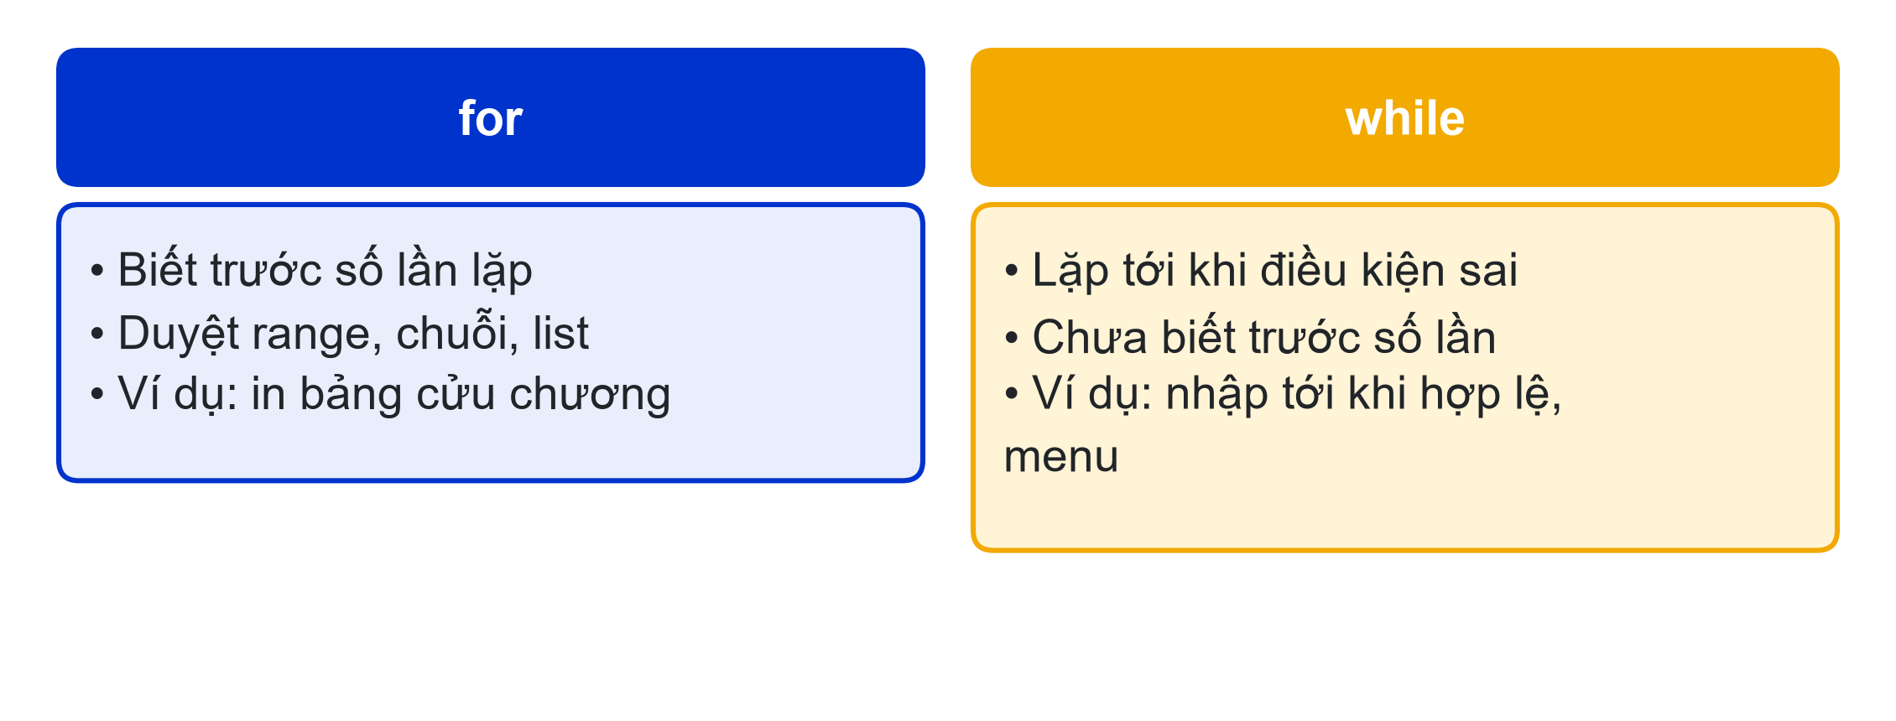
Phần 1: while và điều kiện dừng
for hay while?
So sánh khi nào dùng for, khi nào dùng while
Notes:
for: biết trước số lần. while: lặp tới khi điều kiện sai, chưa biết trước số lần.

Slide 6
Phần 1: while và điều kiện dừng
while và vòng lặp vô hạn
Dừng chương trình treo: Ctrl + C trong Terminal
Tự hỏi: dòng nào làm điều kiện tiến dần tới sai?
dem = 5
while dem > 0:
print(dem)
dem -= 1 # thiếu dòng này: lặp vô hạn
print("Hết giờ!")

Slide 7
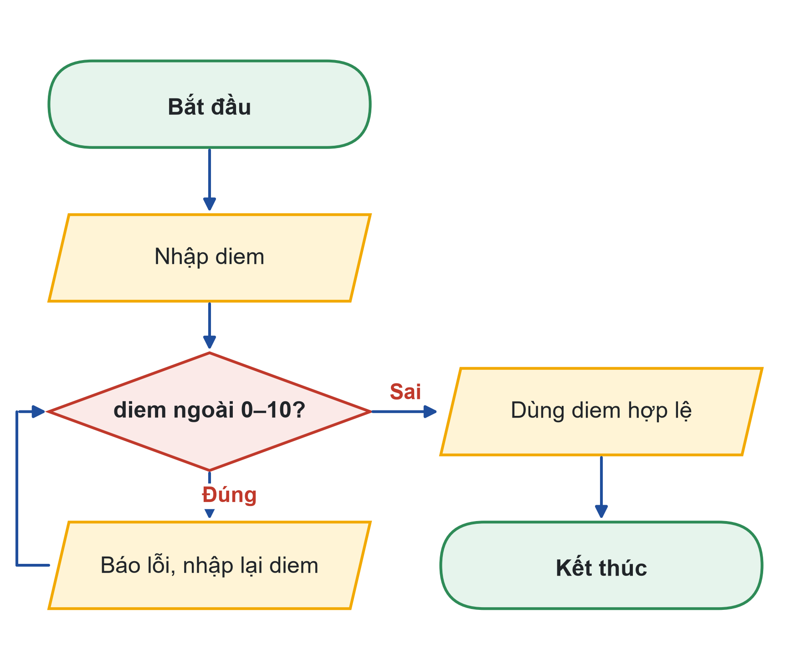
Phần 1: while và điều kiện dừng
Lưu đồ nhập điểm hợp lệ
Lưu đồ hỏi lại cho tới khi điểm nằm trong 0–10
Notes:
Mũi tên từ "Báo lỗi, nhập lại" quay lên khối điều kiện: vòng lặp while.
Code tương ứng: while diem < 0 or diem > 10: báo lỗi, nhập lại.

Slide 8
Phần 1: while và điều kiện dừng
Code nhập điểm hợp lệ
Gõ chữ thay vì số vẫn làm chương trình dừng: xử lý ở bài 06
diem = float(input("Điểm (0-10): "))
while diem < 0 or diem > 10:
print("Điểm không hợp lệ, hãy nhập lại.")
diem = float(input("Điểm (0-10): "))
print(f"Đã ghi nhận điểm {diem}")

Slide 9
Phần 2: break, continue và trò chơi đoán số
Bài 05: Vòng lặp while và menu tương tác

Slide 10
Phần 2: break, continue và trò chơi đoán số
break và continue
break: thoát khỏi vòng lặp ngay
continue: bỏ phần còn lại của chu kỳ, sang chu kỳ sau
Biến cờ (flag): ghi nhớ điều đã xảy ra trong vòng lặp
random.randint(1, 100): số nguyên ngẫu nhiên, gồm cả 1 và 100

Slide 11
Phần 2: break, continue và trò chơi đoán số
Trò chơi đoán số
bi_mat = random.randint(1, 100)
so_lan = 0
doan_dung = False
while so_lan < 7:
so_lan += 1
doan = int(input(f"Lần {so_lan}/7 - Đoán số: "))
if doan == bi_mat:
doan_dung = True
break
elif doan < bi_mat:
print("Lớn hơn nữa.")
else:
print("Nhỏ hơn nữa.")
Notes:
Sau vòng lặp: if doan_dung in "Chính xác", ngược lại in số bí mật. Hỏi lớp: chiến lược nào luôn thắng trong 7 lần? (Đoán giữa khoảng.)

Slide 12
Phần 3: Menu dòng lệnh
Bài 05: Vòng lặp while và menu tương tác

Slide 13
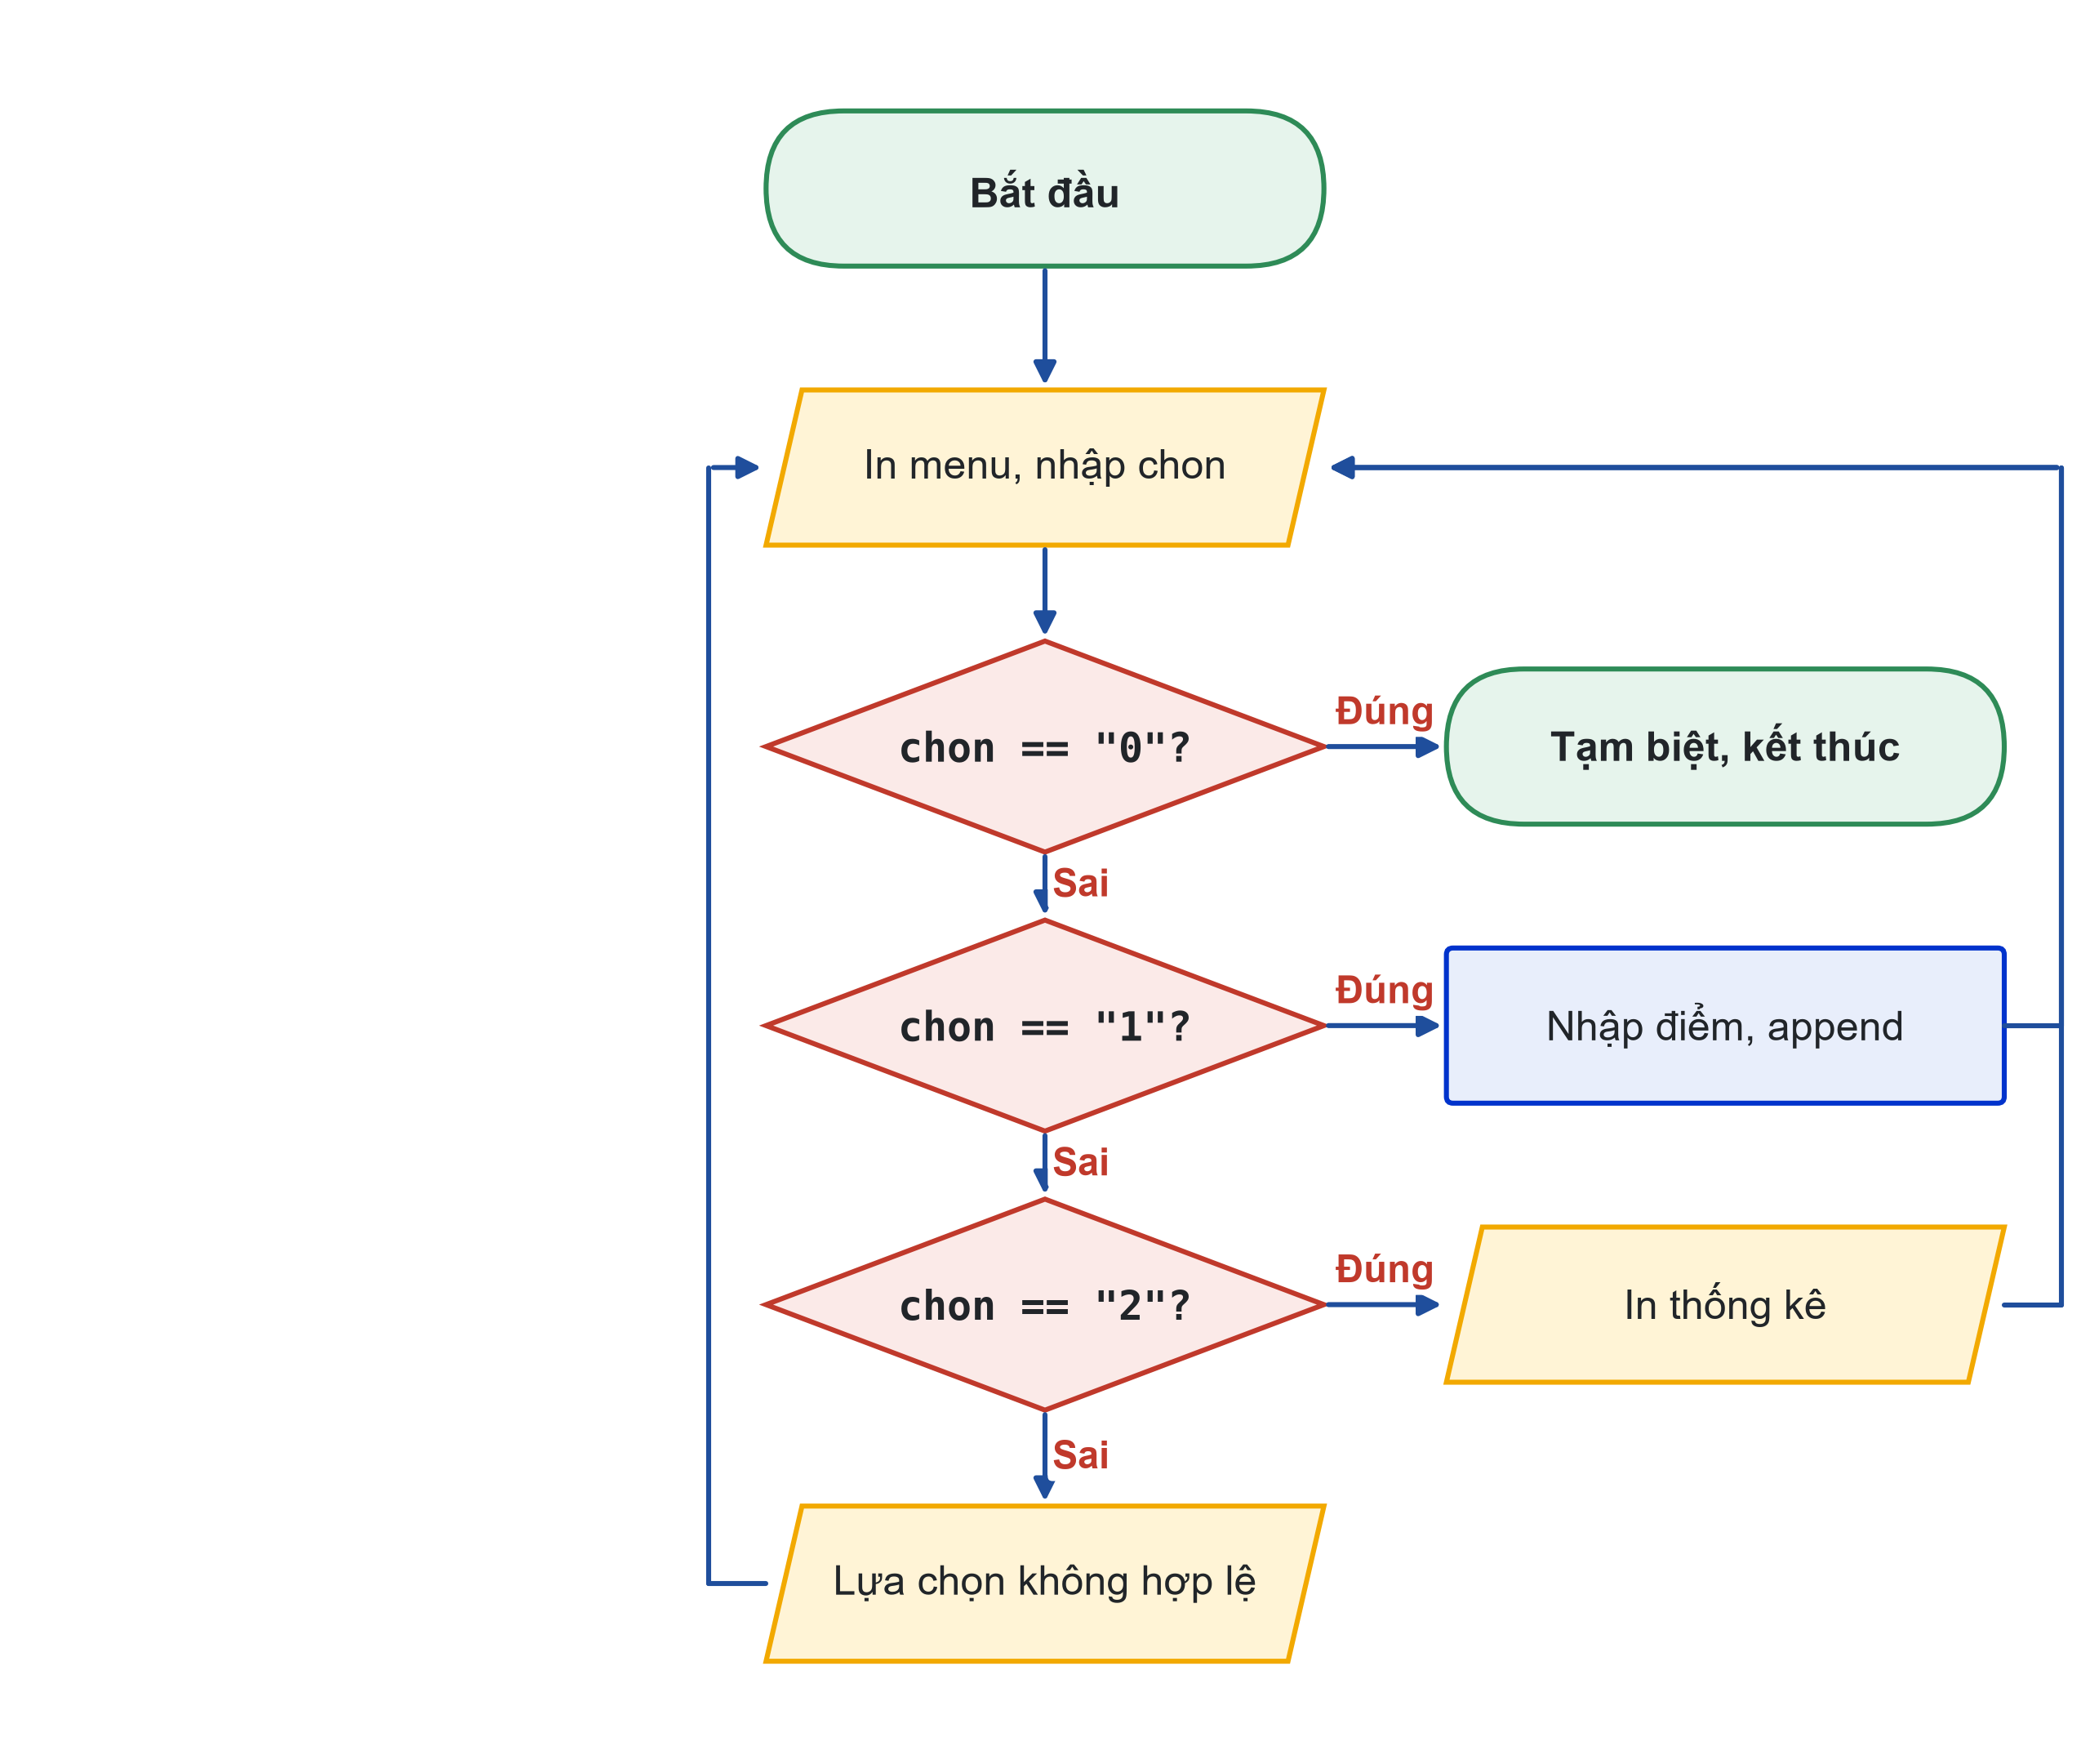
Phần 3: Menu dòng lệnh
Lưu đồ menu
Lưu đồ menu: lặp tới khi chọn 0
Notes:
Mọi nhánh trừ "0" đều quay về khối in menu. Nhánh "0" là lối ra duy nhất.

Slide 14
Phần 3: Menu dòng lệnh
Student Dashboard v5: menu
while True:
print("1. Nhập điểm 2. Xem thống kê 0. Thoát")
chon = input("Chọn: ")
if chon == "1":
diem_list.append(float(input("Điểm: ")))
elif chon == "2":
... # in thống kê, báo nếu chưa có điểm
elif chon == "0":
print("Tạm biệt!")
break
else:
print("Lựa chọn không hợp lệ.")
Notes:
So sánh với chuỗi "1", không phải số 1, vì input() trả về chuỗi.

Slide 15
Phần 3: Menu dòng lệnh
Nhờ AI tìm lỗi vòng lặp
"Vòng lặp while dưới đây không dừng khi tôi nhập 0."
"Chỉ ra dòng gây lỗi, giải thích vì sao, đừng viết lại toàn bộ code."
Tự sửa, chạy lại, ghi vào Nhật ký Prompt

Slide 16
Phần 3: Menu dòng lệnh
Thực hành
Có hướng dẫn: đếm ngược và vòng lặp vô hạn; lưu đồ nhập hợp lệ; đoán số có "Chơi tiếp?"
Tự làm: Student Dashboard v5 với menu 5 lựa chọn, chỉ thoát khi chọn 0
Nộp: ho_so.py, lưu đồ menu, Nhật ký Prompt
Notes:
Link nộp bài: {{LINK_NOP_BAI_05}}.

Slide 17
Phần 3: Menu dòng lệnh
Tóm tắt
while lặp khi điều kiện còn đúng; luôn có dòng làm điều kiện tiến tới sai
break thoát vòng lặp; continue sang chu kỳ sau
Menu: while True + if-elif + break ở lựa chọn Thoát
Trên lưu đồ, vòng lặp là mũi tên quay ngược lên

Slide 18




Thank you
ThS. Nguyễn Minh Phúc
phuc@lhu.edu.vn
lhu.edu.vn

